Slide 1
Ontwikkellijn Duurzaamheid
Coördinator Duurzaamheid

Slide 2
Programma
14:00 - 14:10 Welkom
14:10 - 14:40 Resultaten in 2024 opgeleverd
14:40 - 15:00 Waar gaan we mee aan de slag in 2025
15:00 - 15:30 De weg naar 2031
15:30 – 15:45 Pauze
15:45 - 16:30 Aan de slag
16:30 – 17:00 Afsluiting

Slide 3
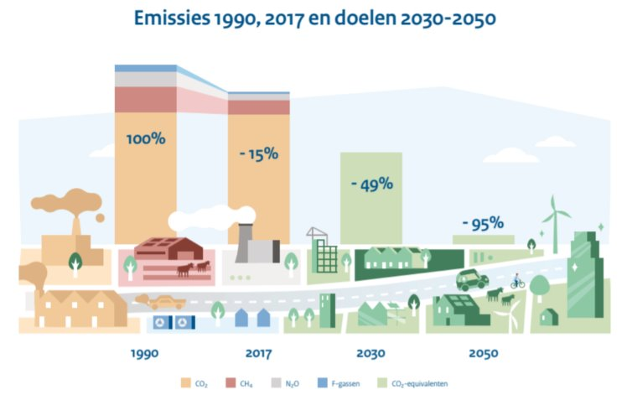
Introductie duurzaamheid
Aanleiding
Beperken van menselijke bijdrage aan klimaatverandering en uitstoot van de emissies omlaag brengen. Dit kan door o.a. over te stappen naar hernieuwbare energie, circulaire economie en energie-efficiëntie.
Duurzaamheidsdoelen overheid
  klimaatneutraal in 2050 en heeft in 2030 de CO2-emissie met 49% teruggebracht
  volledig circulair in 2050 en realiseert in 2030 50% minder primair grondstoffengebruik
  in 2050 klimaatbestendig en waterrobuust ingericht

Slide 4
Introductie duurzaamheid
Aanleiding
Dit betekent voor 2030 en specifiek voor tunnels dat:
In 2030 zijn gerenoveerde en nieuwgebouwde tunnels energieneutraal en is beheer van tunnels gericht op het verlagen van energiegebruik door transitie.
In 2030 is het doel om nog maar de helft van de primaire bouwstoffen te gebruiken en de milieubelasting te verlagen.
In 2030 tunnels aantoonbaar oplossingen bieden voor een klimaatbestendige en water robuuste inrichting.
Dit is al over 5 jaar..

Slide 5
Introductie duurzaamheid
Status
Er gebeurt al best wel wat op allerlei vlakken binnen de infrasector, zoals met de transitiepaden:
Kustlijnzorg en Vaargeulenonderhoud
Wegverharding
Weg-, dijk- en spoormaterieel
Kunstwerken
Spoor
Kunstwerken in 2030 volledig klimaatneutraal en circulair aanleggen, beheren en onderhouden, met 50% minder primaire grondstoffen. Dit willen we bereiken door levensduurverlenging met waardebehoud te realiseren voor het bestaande beheergebied, en door het ontwikkelen van nieuwe klimaatneutrale en circulaire materialen, die gebruikt worden bij de aanleg en het beheer en onderhoud.

Slide 6



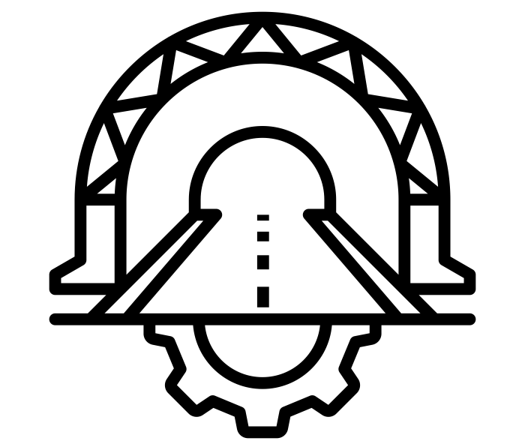
Rol COB-netwerk
Het betrokken COB-netwerk zet zich in door kennis, tools en ondersteuning te genereren en bundelen, om zo de overheid en de sector te ondersteunen in het werken naar duurzaam bouwen, renoveren en beheren van tunnels in 2030 en daarna 2050
Efficiënt energieneutraal Circulair Klimaatadaptief
Het optimaal en efficiënt benutten van de onderwerpen in samenhang resulteert in een duurzame tunnel.

Slide 7
Resultaten in 2024
Energie, Circulariteit en Klimaat

Slide 8
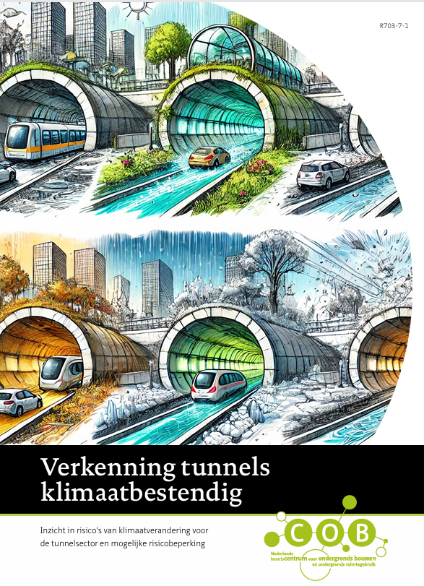

Deliverables Energie 2024
Maatregelencatalogus energiereductie 5e editie/update.
11 tunnels hebben een energiepaspoort ontvangen.
Format businesscase is opgemaakt en zal een plek krijgen in de maatregelencatalogus 6e editie/update.
Welke tunnel kunnen al de nieuwe NSVV 2023 toepassen?

Slide 9
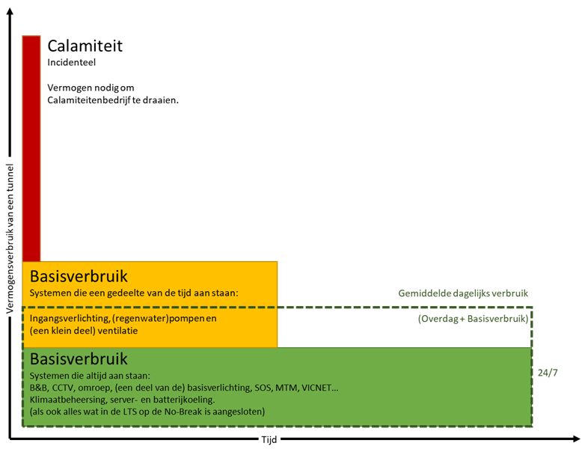
Deelproject 1: Maatregelencatalogus v5
Aanpak:
De maatregelen in de maatregelencatalogus v5 actualiseren. (Snoei geeft groei!)
Topverbruikers tunnels toegevoegd
Energieopslag bij tunnels toegevoegd
Format energiepaspoort toegevoegd
NSVV 2023 naar verwezen
Resultaat
Een volwassen maatregelcatalogus die veel wordt gebruikt!

Slide 10
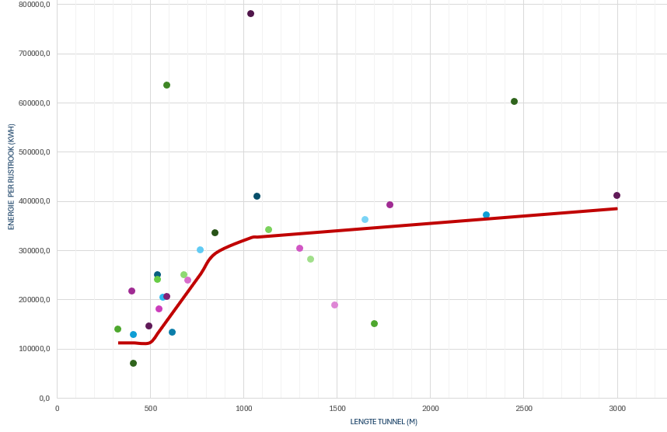

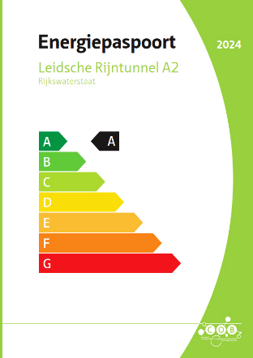
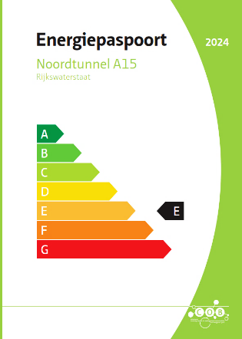
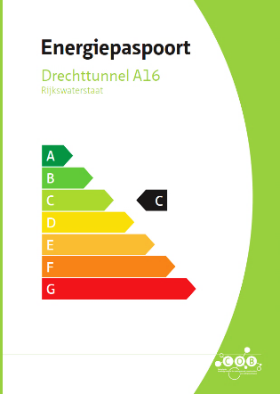
Deelproject 2: 11 Energiepaspoorten
Aanpak:
  Samen met tunnelbeheerders verbruik data ophalen
  Werkstudenten & Experts verwerken en maken info
  Analyse door experts
  Score met een gewogen methode als label voor tunnels
Waar staan de tunnels op de kaart:

Slide 11
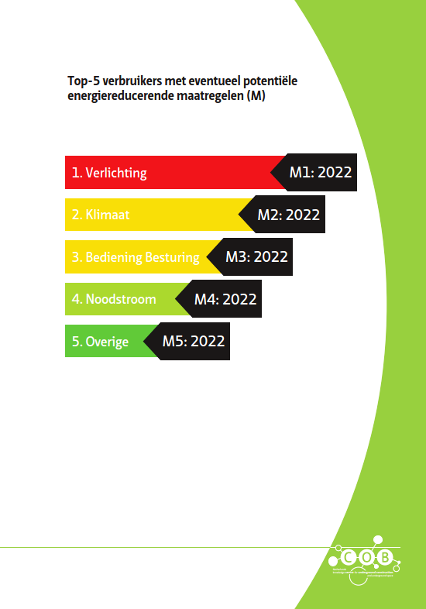
Deelproject 3: Businesscase energiepaspoort
Aanpak:
  Kansen vanuit de energiepaspoort filteren
  Format businesscase in lijn met businesscase digitalisering
  Interviews initiatiefnemers
  voorbereiden voor praktijkvoorbeelden in 2025
Resultaat:
Gewogen methode om tot duurzame maatregelen te komen
In 2025 in de praktijk beproeven! (minimaal twee voorbeelden)

Slide 12
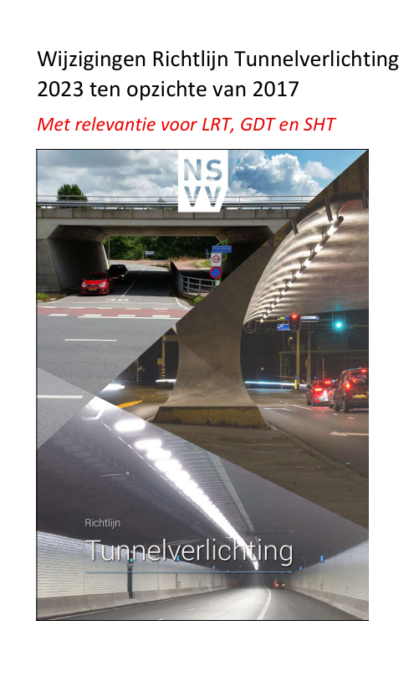
Deelproject 4: NSVV 2023 naar de praktijk
Aanpak:
  Langs een aantal tunnelprojecten de mogelijkheden bespreken
  Presentatie aan Rijkswaterstaat (110 tunnel collega’s)
  Vast laten leggen in de LTS voorbereiding
Resultaat:
Vier of inmiddels meer tunnels gaan de NSVV 2023 toepassen!
Besparing vastleggen in de energiepaspoort.

Slide 13
Deliverables Circulariteit 2024
Maatregelencatalogus Circulariteit editie/update naar 2.0.
Een materialenpaspoort is samengesteld met een handleiding.
Vastgesteld wat de 5 grootste Milieu impactmakers zijn.
In kaart gebracht met de Knelpuntenanalyse wat de grootste knelpunten zijn en mogelijke oplossings-richtingen.

Slide 14
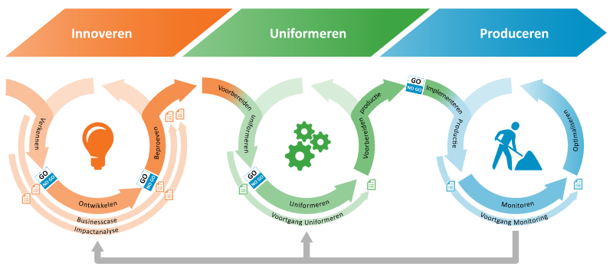
Deelproject 1: Verdieping Circulaire maatregelen
Aanpak:
De maatregelen in de maatregelencatalogus v1 vertalen naar de praktijk
Herschikking bestaande maatregelen d.m.v. een sessie met participanten circulariteit (van 2023) en nieuwe deelnemers.
Koppelen aan IUP proces
Langs tunnelbeheerders om drie concrete pilotprojecten (die in het voortraject zitten voor renovatie en/of langjarig beheer) om vast te stellen waarin bestaande maatregelen toegepast worden in samenhangende ‘bosjes’ (Q1 2025)
Businesscase met maatregelen uitwerken voor de specifieke tunnels (Q2 begin 2025)
Implementatie in projecten volgen (2025 en verder)
Resultaat
Maatregelen gekoppeld aan IUP-proces en vervolgacties bepaald conform de voorgeschreven methodiek

Slide 15

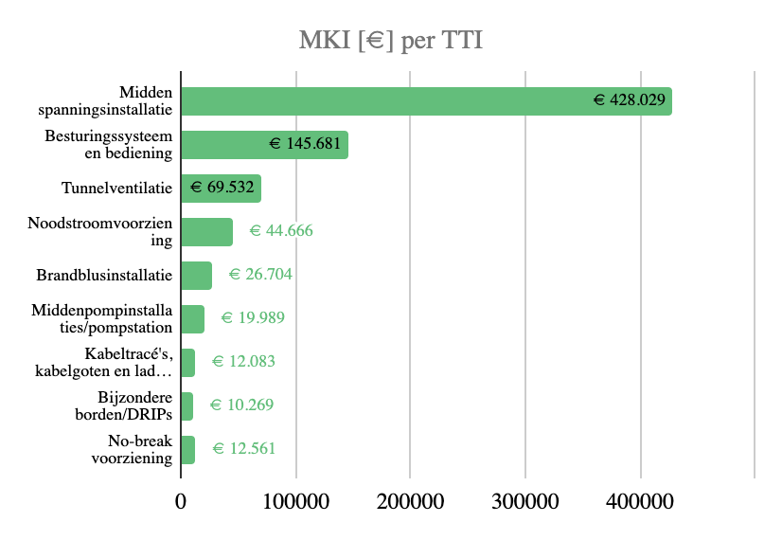
Deelproject 2: MKI
Aanpak:
  Top 5 TTI met hoogste MKI vaststellen
  Koppelen aan uitgewerkte maatregelen
  Rol COB bepalen in vervolgproces
Grootste milieuimpact makers vastgesteld
Het uitgangspunt van deze berekening is het gemiddelde aantal objecten van 10 verschillende snelwegtunnels in Nederland (vallend onder Rijkswaterstaat).

Slide 16
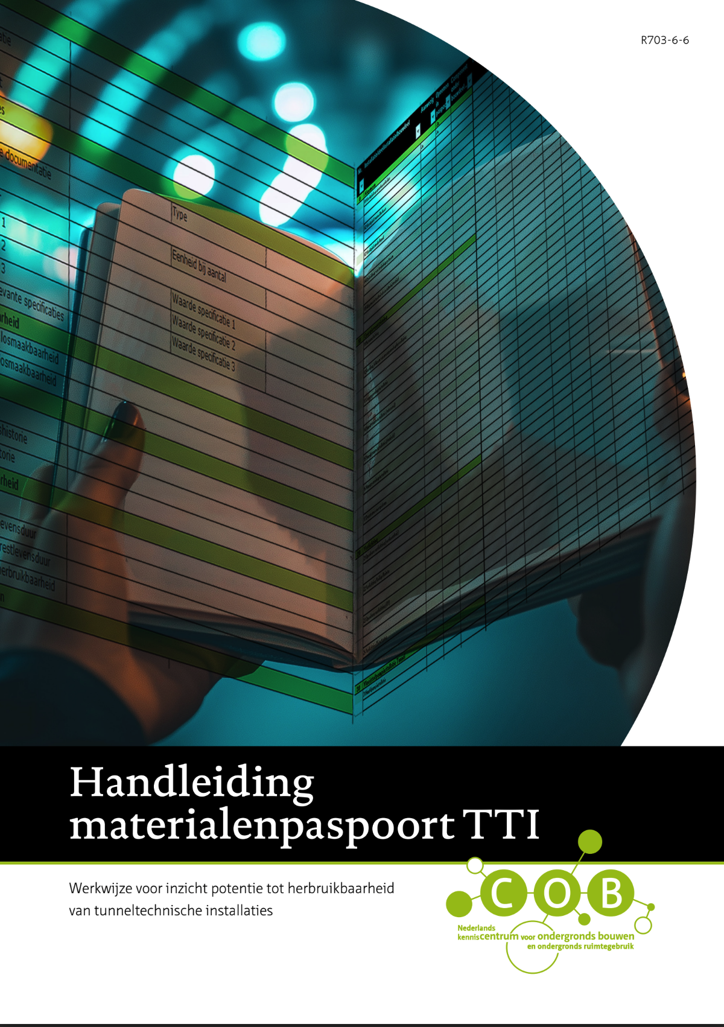
Deelproject 3: Materialenpaspoort
Doel van een materialenpaspoort
Om de (potentie voor) herbruikbaarheid van TTI vast te leggen en hergebruik te faciliteren. Er is een format opgesteld.Deze handleiding beschrijft de werkwijze voor het opstellen van het materialenpaspoort met dit format.
Aanpak
  Voorbeelden verzamelen, in gesprek met tunnelbeheerders en experts over eisen en ervaringen, uitwerken
  Projectteam doet interviews, organiseert werksessie(s) en brengt dit tot resultaat
  Vertrekpunt UTD
Resultaat:
  Format materialenpaspoort
  Gebruiksaanwijzing voor opstellen en toepassen

Slide 17
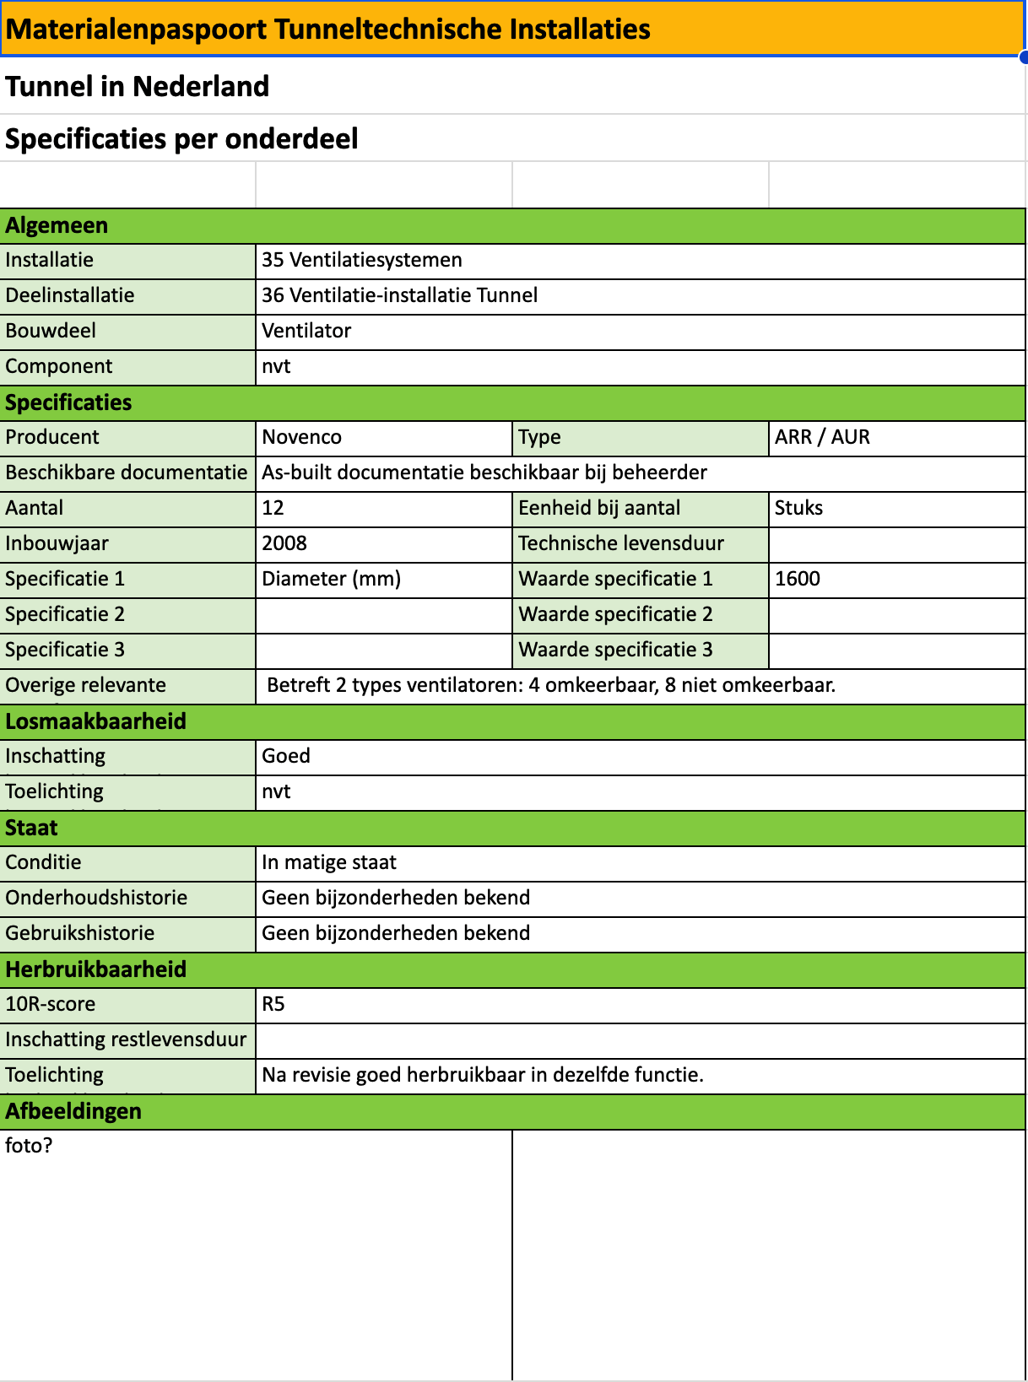
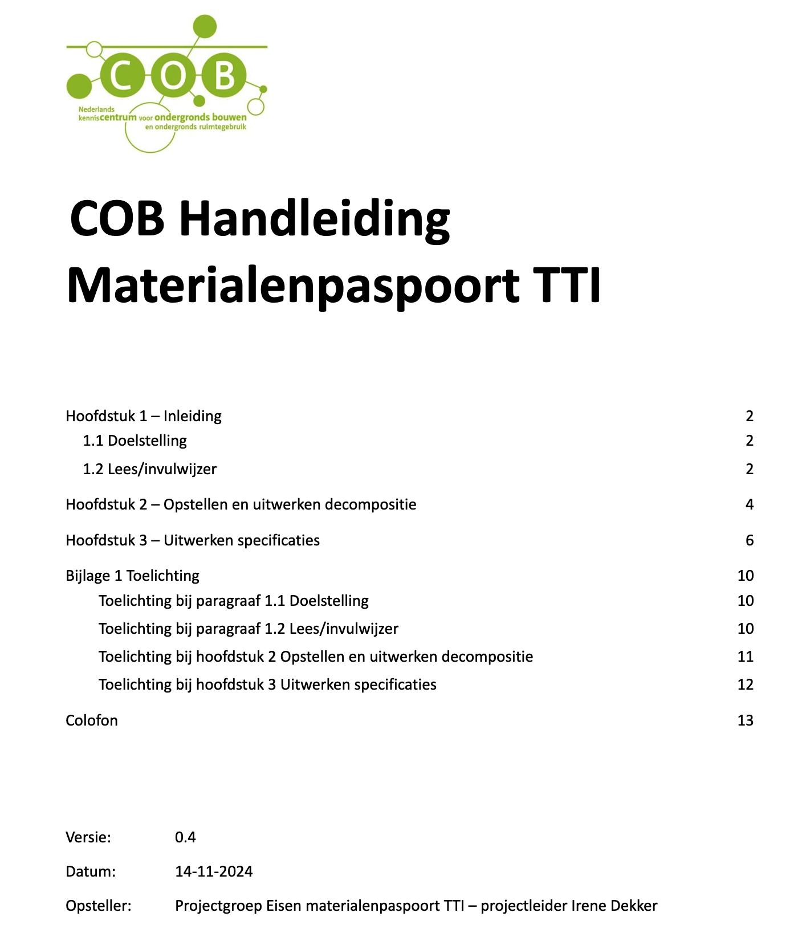
Deelproject 3: Materialenpaspoort

Slide 18
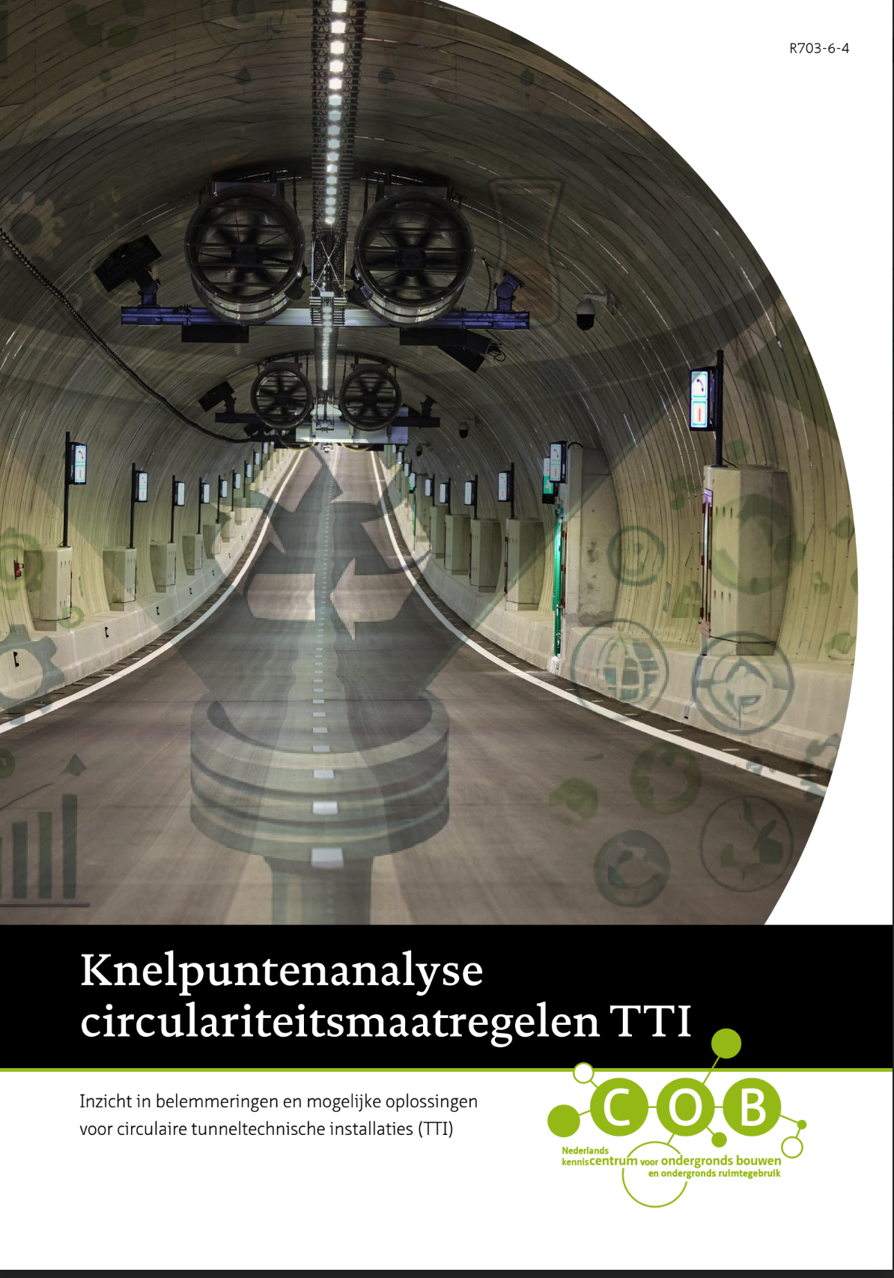
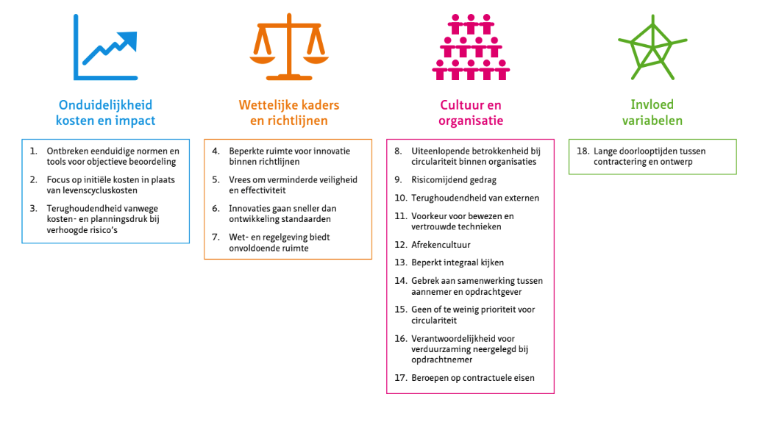
Deelproject 4: Knelpuntenanalyse
Knelpunten opgevangen bij opstellen maatregelen en we gaan nu bekijken hoe we die kunnen aanpakken.
Resultaat: inzicht in knelpunten, 12 generieke oplossingen om de knelpunten aan te pakken en maatregelspecifieke oplossingen om ze een stap verder te brengen.

Slide 19
Plan 2025 (op hoofdlijnen)
Energie, Circulariteit en Klimaat

Slide 20
Deliverables 2025 (concept)
Maatregelencatalogus circulaire tunnels 3e editie/update.
Materialenpaspoort naar de praktijk brengen voor tunnels voor minimaal 3 tunnels.
MKI voor tunnelinstallaties concreet maken voor top-5 milieuimpactmakers.
Hoe en wat? -> brainstorm in deze sessie

Slide 21
Deliverables 2025 (concept)
Maatregelencatalogus energiereductie 6e editie/update.
30 tunnels hebben een energiepaspoort ontvangen! COB 30 jaar! (19 energiepaspoorten erbij)
Businesscase in de praktijk. Tunnelbeheerders geven inzicht in keuzes om te verduurzamen.
Tunnelwanden verduurzamen? Reflectie, wassen & onderzoek incidenten

Slide 22
Programma 2031
Karin de Haas

Slide 23
Pauze
15:30-15:45

Slide 24
Aan de slag
15:45 – 16:30

Slide 25
Aan de slag
Wouter voor circulariteit -> groep circulariteit per project meenemen
Gioffry voor Energie -> groep energie per project meenemen

Slide 26

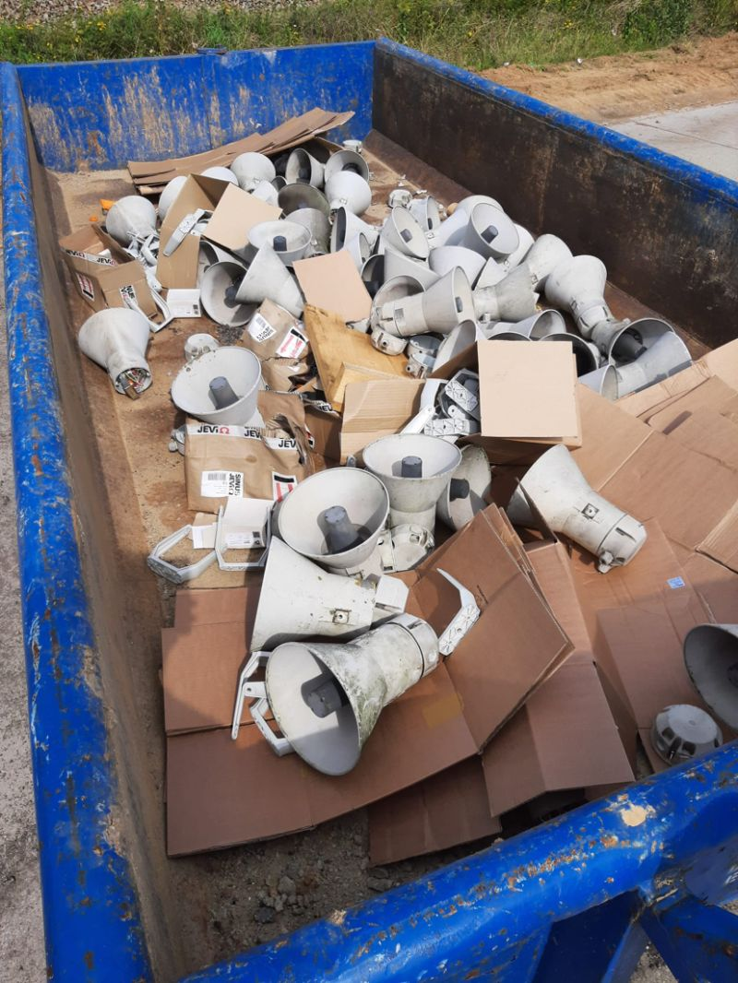
De trein raast door…

Slide 27
De stap naar de praktijk
Drie groepen:
Maatregelencatalogus
Welke maatregelen zijn het meest kansrijk voor toepassing in de praktijk?
Welke leervragen kunnen we meegeven aan projecten?
Wat is er nodig aan experimenteerruimte om de leervragen te beantwoorden?
Welke projecten zijn kansrijk?

Slide 28
De stap naar de praktijk
Materialenpaspoort
Is de huidige standaard rijp voor toepassing? Wat is er eventueel nog nodig?
Wie moeten we betrekken bij de pilots?
Welke vorm is passend (bijv. oogsttochten)?
Welke projecten zijn kansrijk en hoe te combineren met praktijkcasussen maatregelencatalogus?

Slide 29
De stap naar de praktijk
MKI voor tunnelinstallaties
Dekt de huidige top 5 de lading?
Hoe te vertalen naar de maatregelen?
Hoe kunnen we MKI voor TTI’s in de praktijk versnellen?
Wat is de rol van het COB hierin?

Slide 30
COB duurzaamheid kalender 2025 (concept)
6 Februari – Expertgroep + tunnelbeheerders
31 Maart – COB congres – 30 jarig jubileum!
12 Juni – Platform Veiligheid, B&O & Duurzaamheid
Juli (een vrijdag) – Coentunnel/Gaasperdammertunnel werkbezoek (gelimiteerd)
30 september – Expertgroep + tunnelbeheerders (GroeneBoog?)
November – Bootcamp #2 (indoor bewegen met kennisdeling)

Slide 31


